Slide 1
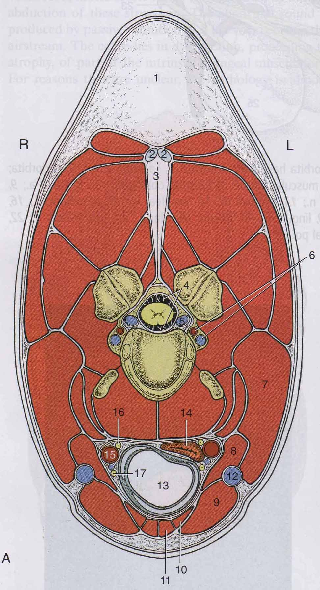
Pescoço
Região dorsolateral
Região ventral

Slide 2
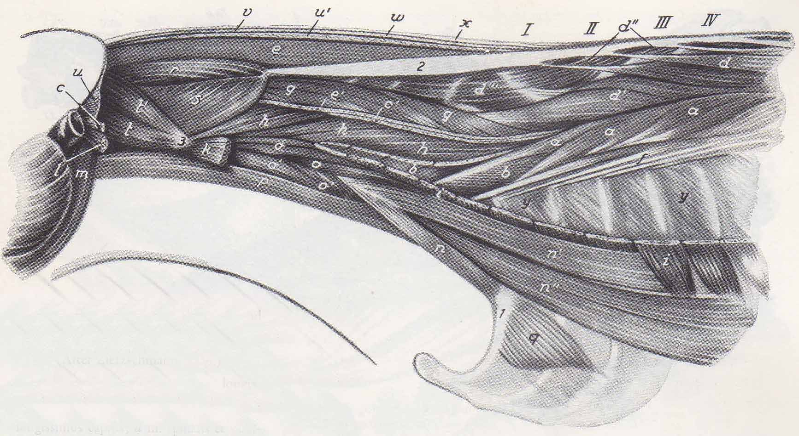
Pescoço
Região dorsolateral - Nuca
Reto dorsal maior da cabeça
Reto dorsal menor da cabeça
Oblíquo cranial da cabeça
Oblíquo caudal da cabeça

Slide 3
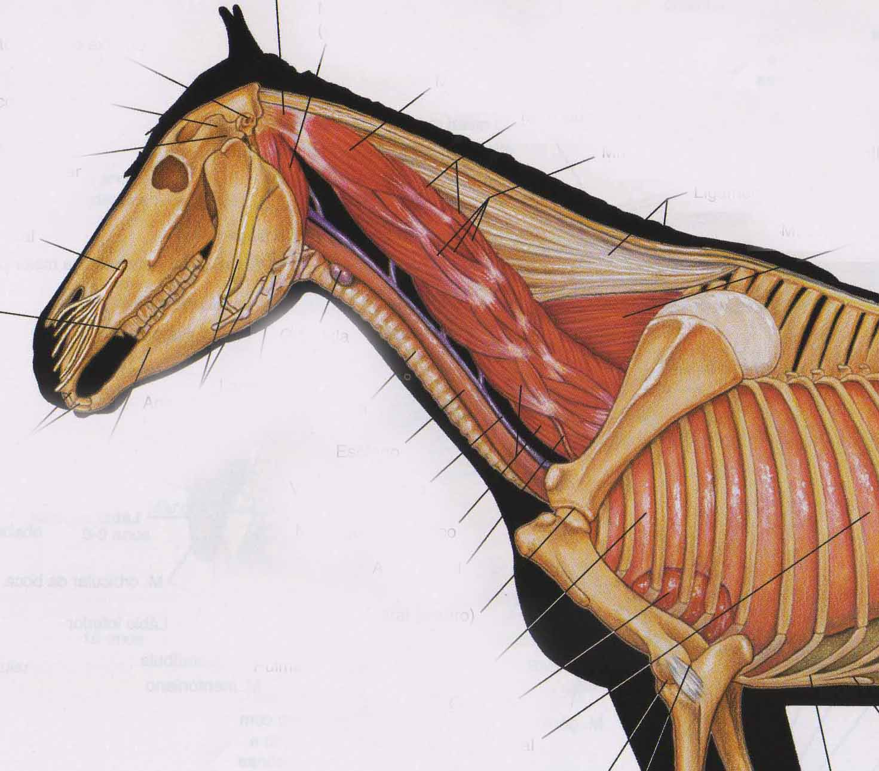
Pescoço
Região dorsolateral

Slide 4
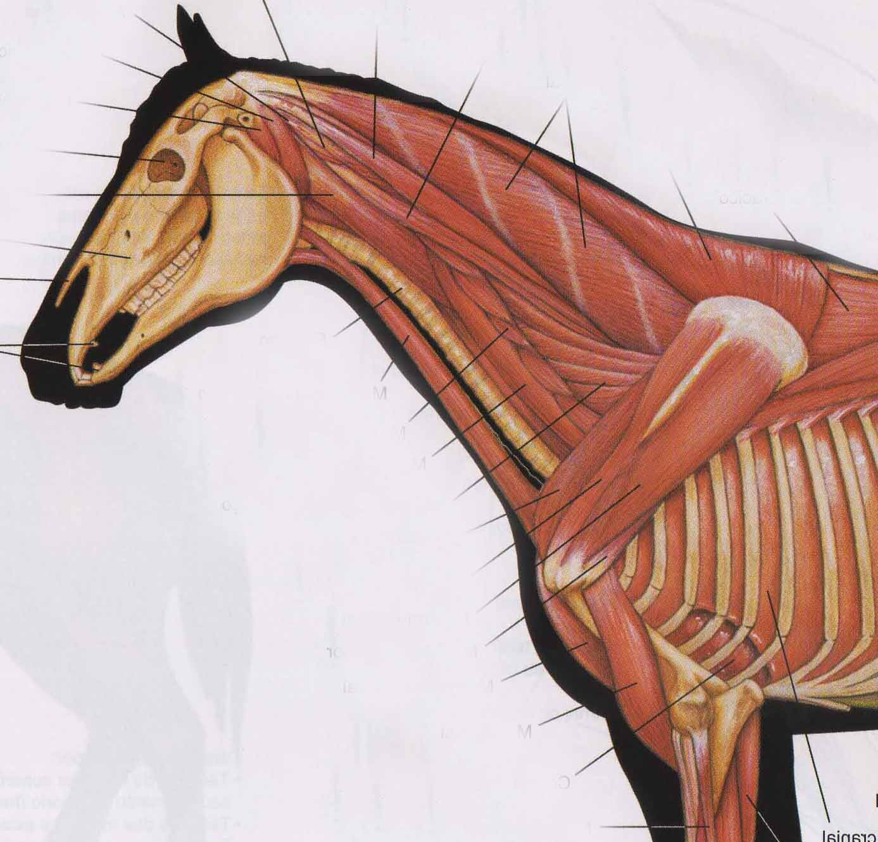
Pescoço
Região dorsolateral – camada profunda
M. Semi-espinhal da cabeça
M. Biventer
M. Complexo
M. Longuíssimo cervical
M. Longuíssimo da cabeça
M. Rombóide

Slide 5
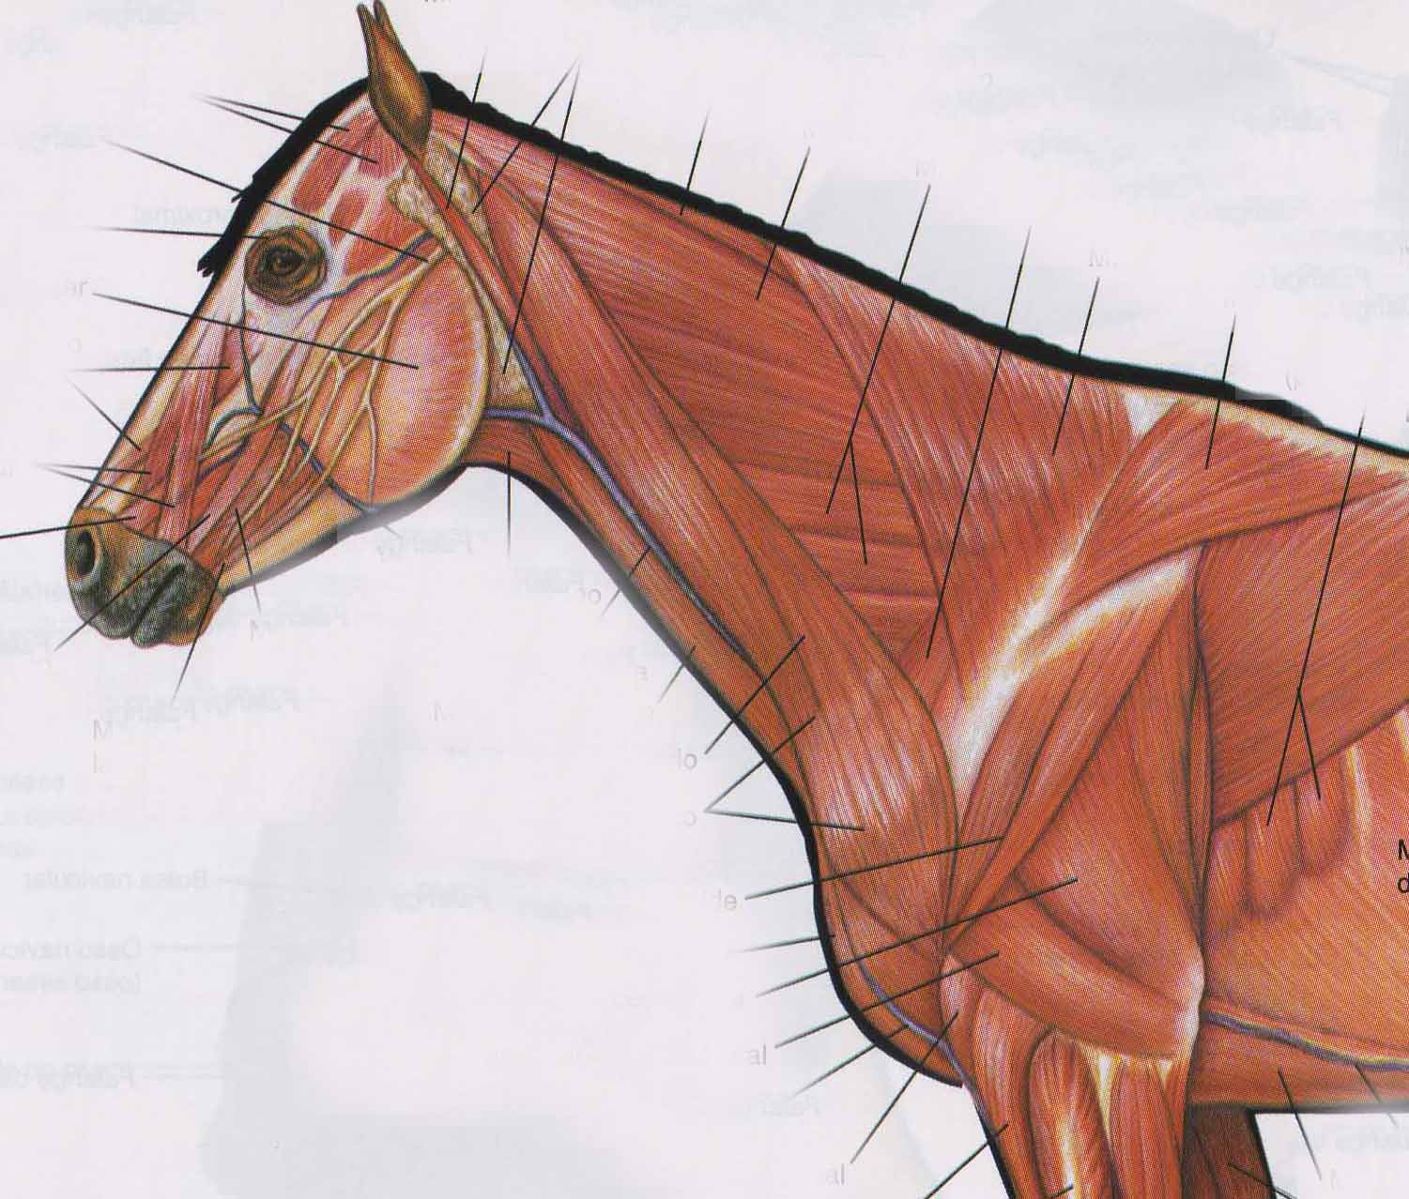
Pescoço
Região dorsolateral – camada superficial
M. Esplênio
M. Serrátil ventral
M. Trapézio
M. Braquiocefálico
M. Omotransverso

Slide 6
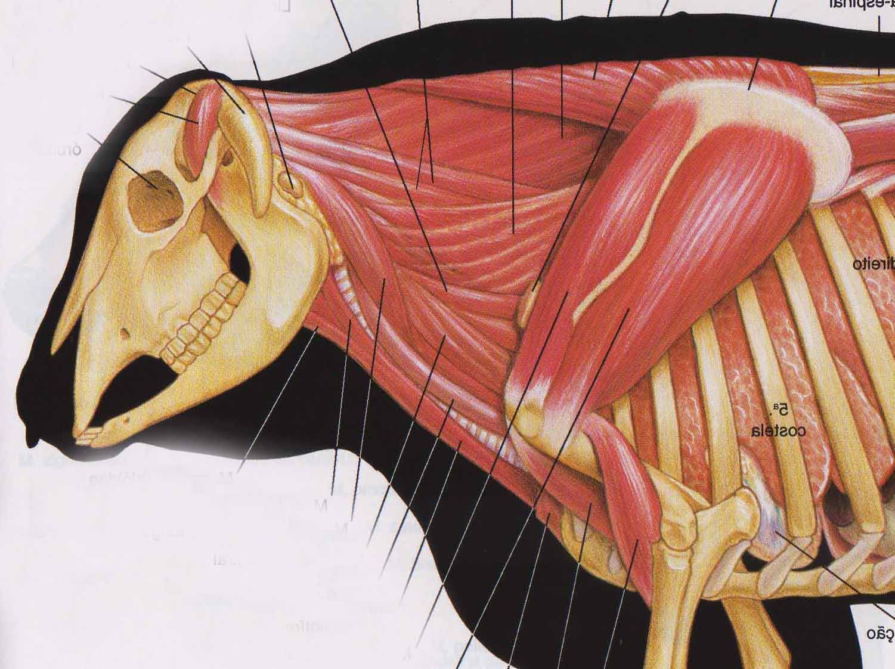
Pescoço
Região dorsolateral

Slide 7
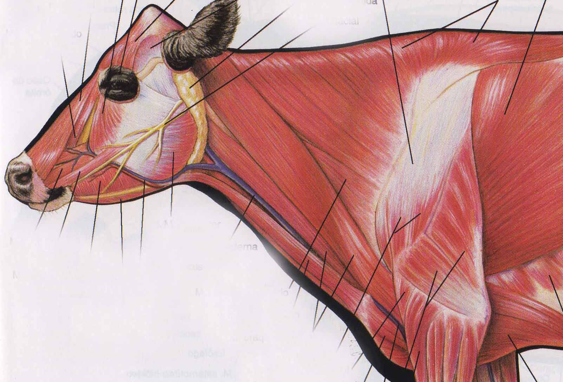
Pescoço
Região dorsolateral

Slide 8
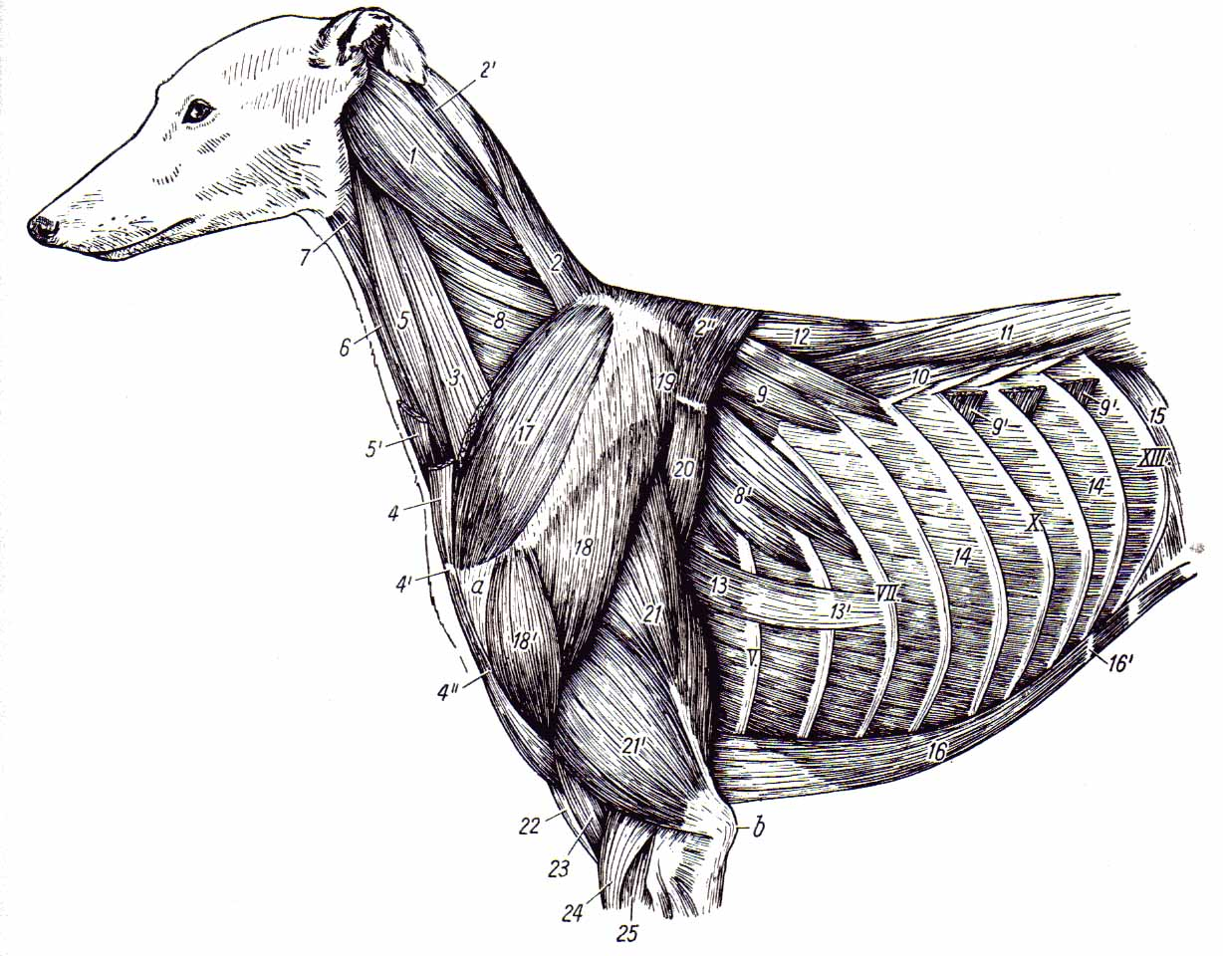
Pescoço
Região dorsolateral

Slide 9
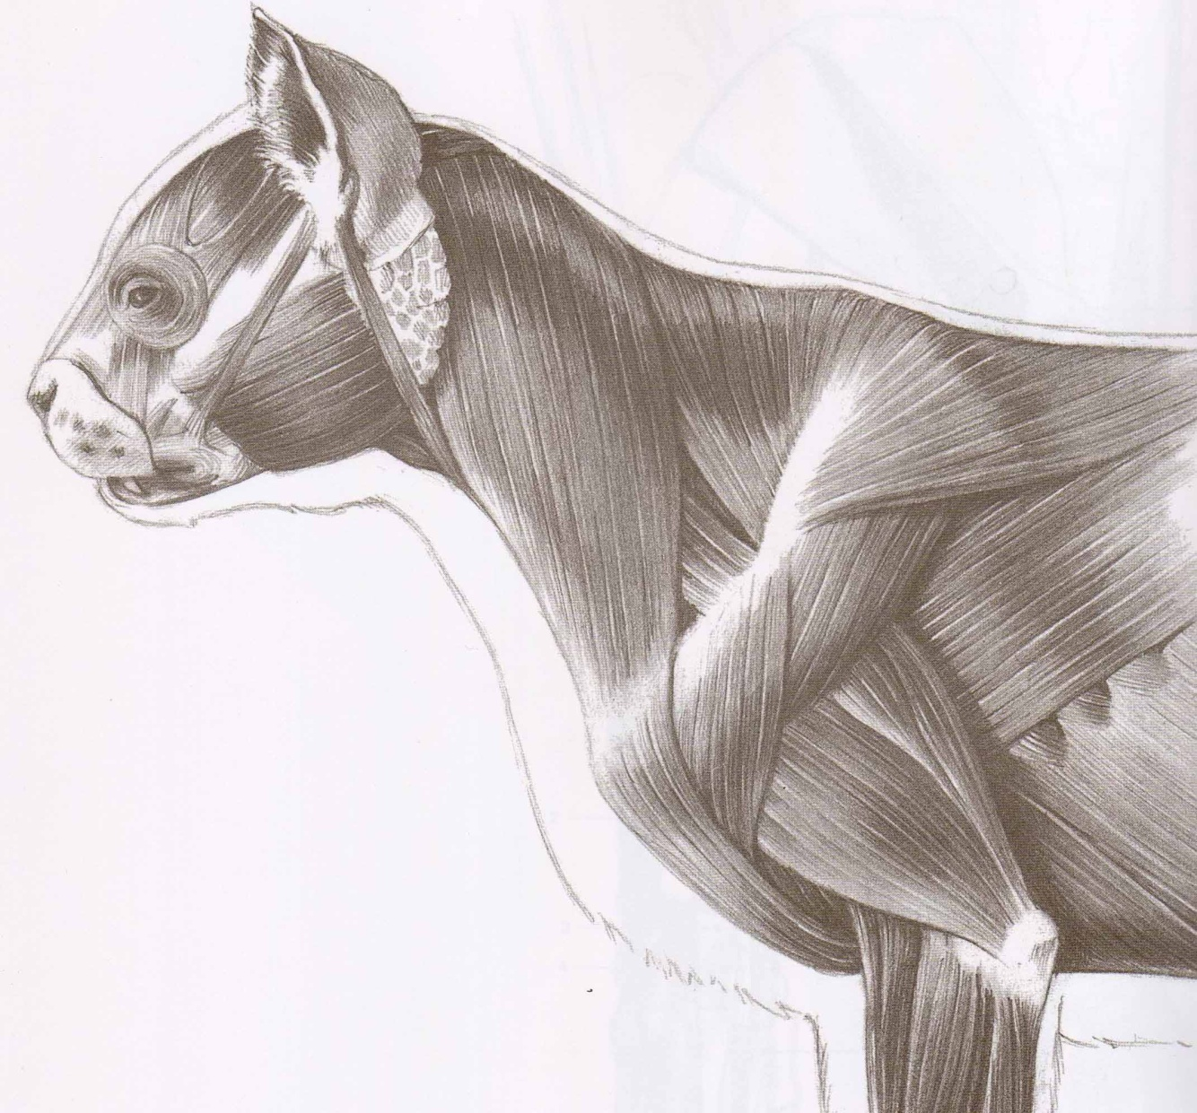
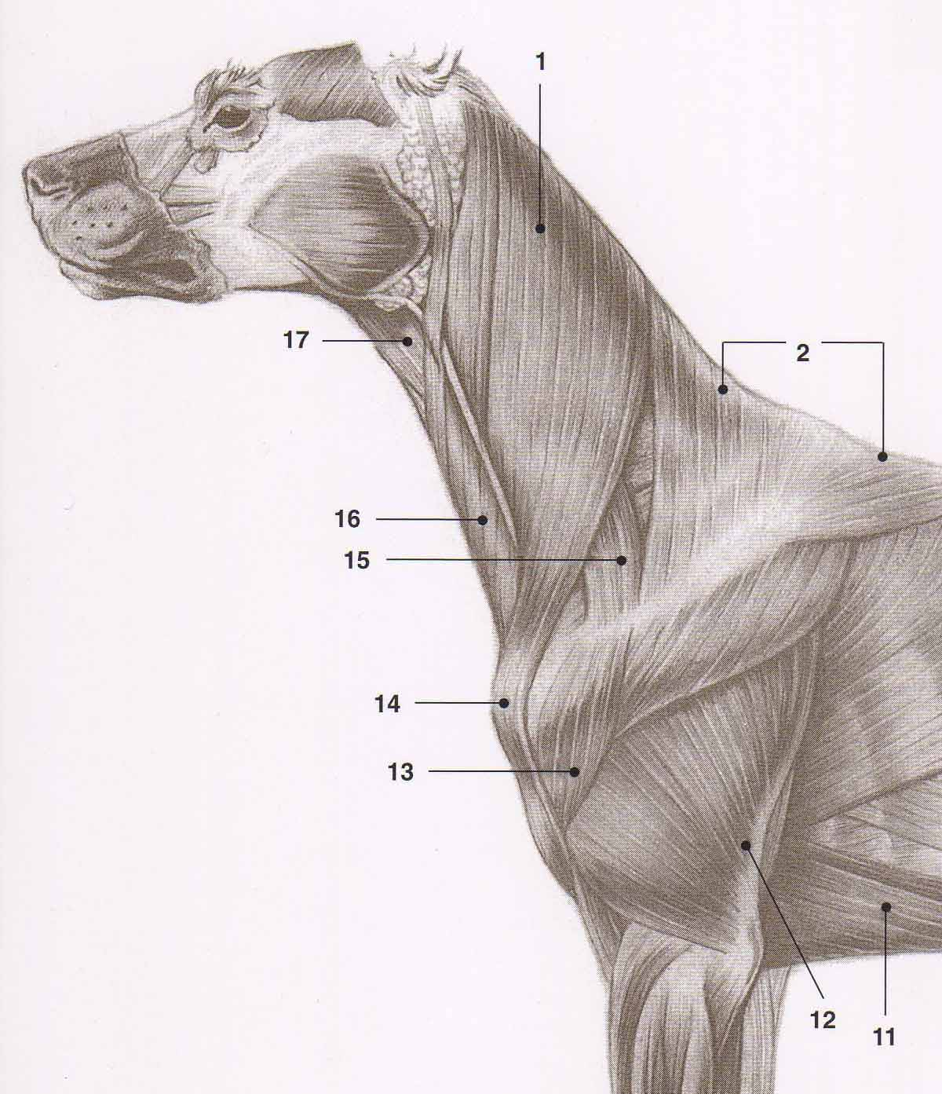
Pescoço
Região dorsolateral

Slide 10
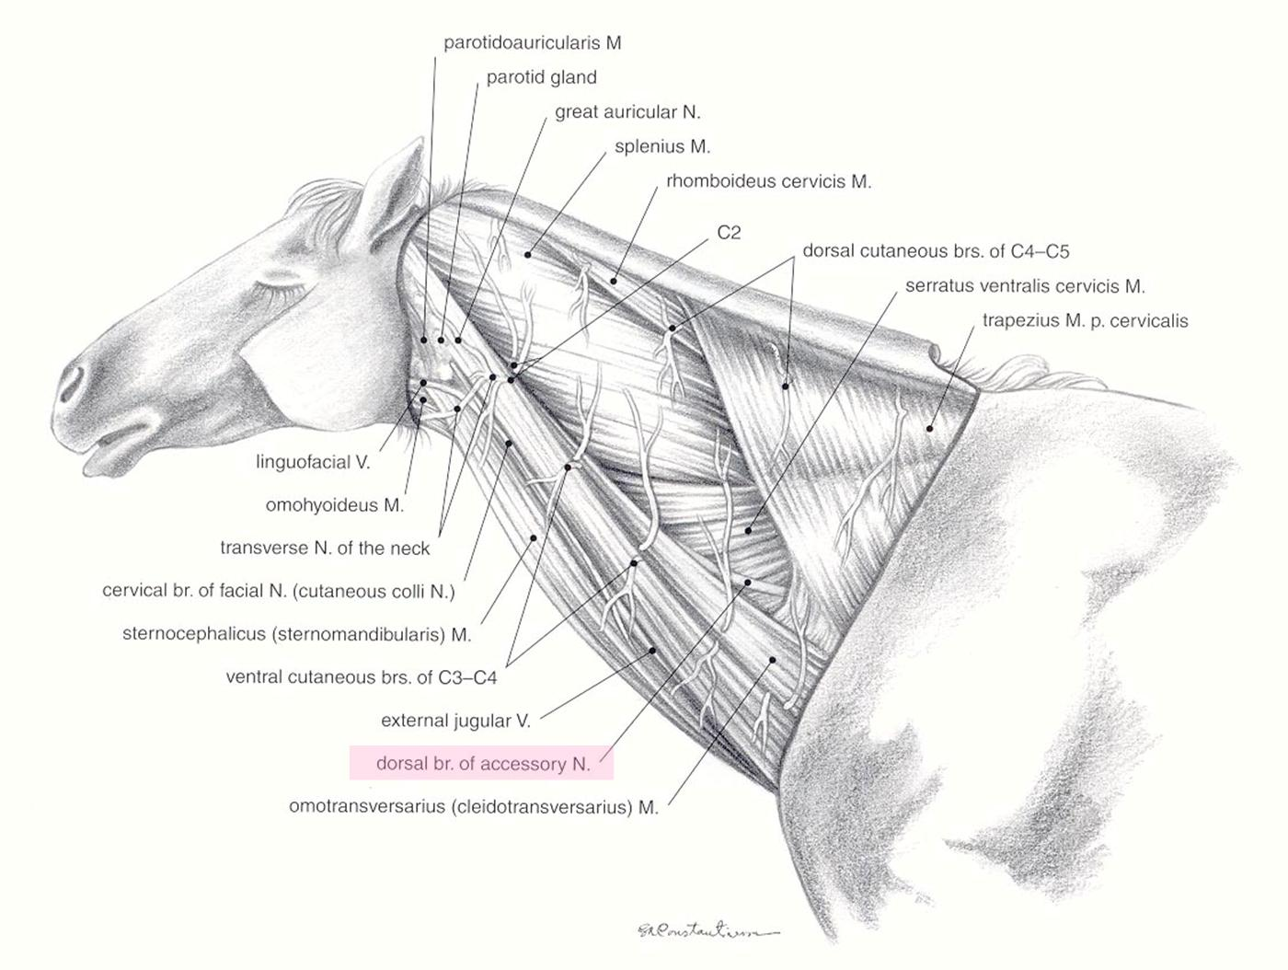
Injeção intra-muscular cavalo

Slide 11
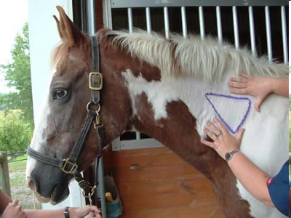

Slide 12
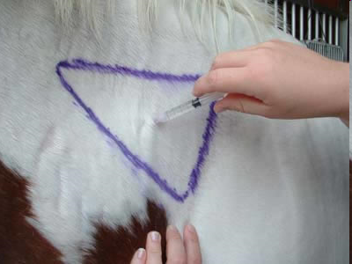

Slide 13
Pescoço
Região dorsolateral
Região ventral
Músculos superficiais
Músculos profundos
Espaço visceral

Slide 14
Pescoço
Região ventral
Músculos profundos
M. Longo do pescoço
M. Longo da cabeça

Slide 15
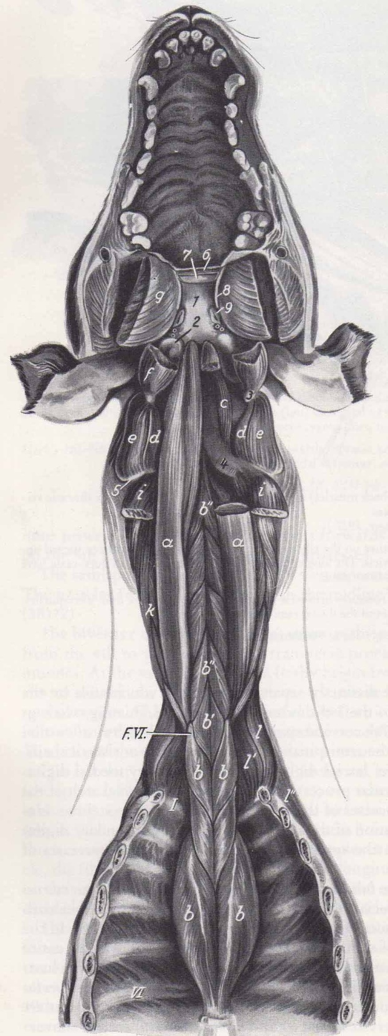
Pescoço
Região ventral
M. Longo do pescoço
M. Longo da cabeça

Slide 16
Pescoço
Região ventral
Músculos superficiais
M. Braqiocefálico
M. Omotransverso
M. Omo-hióide
M. Esternocefálico
M. Esterno-tireóide
M. Esterno-hióide

Slide 17
GT
T
E
Espaço visceral
Esôfago
Traquéia
Glândula tireóide

Slide 19
M. Esterno-hióide
M. Esterno-tireóide
(fusionados na origem – cavalo e boi)

Slide 20
M. Braquiocefálico
M. Omotransverso
M. Esternocefálico
M. Omo-hióide (cavalo e boi)

Slide 21
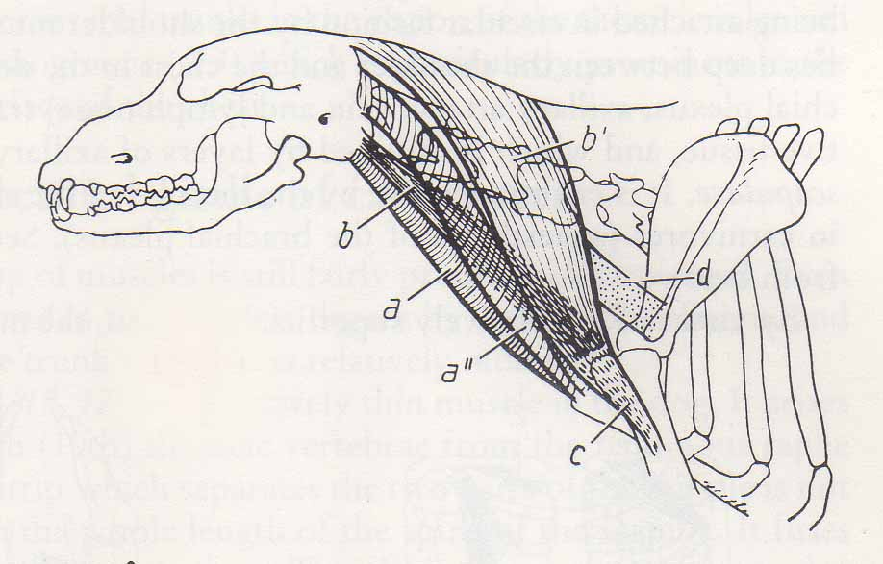
M. Braquiocefálico
m. clidobraquial (c)
m. clidocefálico
parte mastóide (b)
parte cervical (b’)
M. Esternocefálico
parte mastóide (a)
parte occipital (a’’)
M. Omotransverso (d)

Slide 22
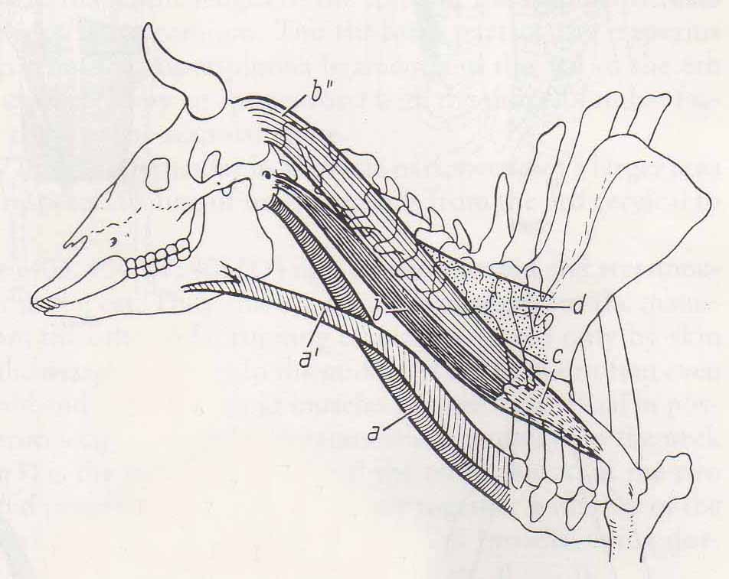
M. Braquiocefálico
m. clidobraquial (c)
m. clidocefálico
parte mastóide (b)
parte occipital (b’’)
M. Esternocefálico
parte mastóide (a)
parte mandibular (a’)
M. Omotransverso (d)

Slide 23
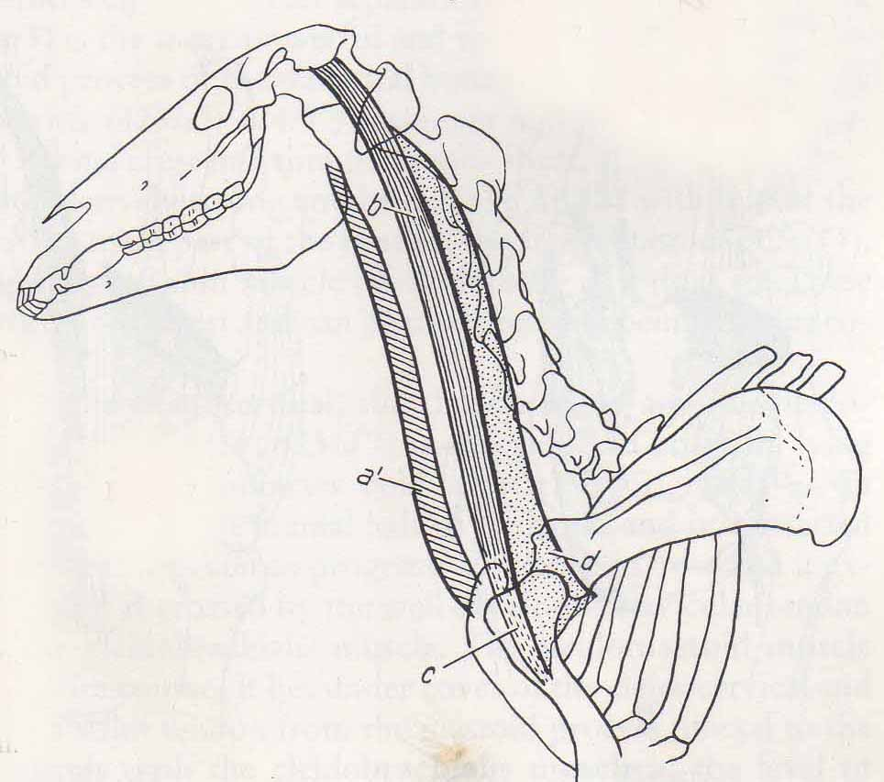
M. Braquiocefálico
m. clidobraquial (c)
m. clidocefálico
parte mastóide (b)
M. Esternocefálico
parte mandibular (a’)
M. Omotransverso (d)

Slide 27
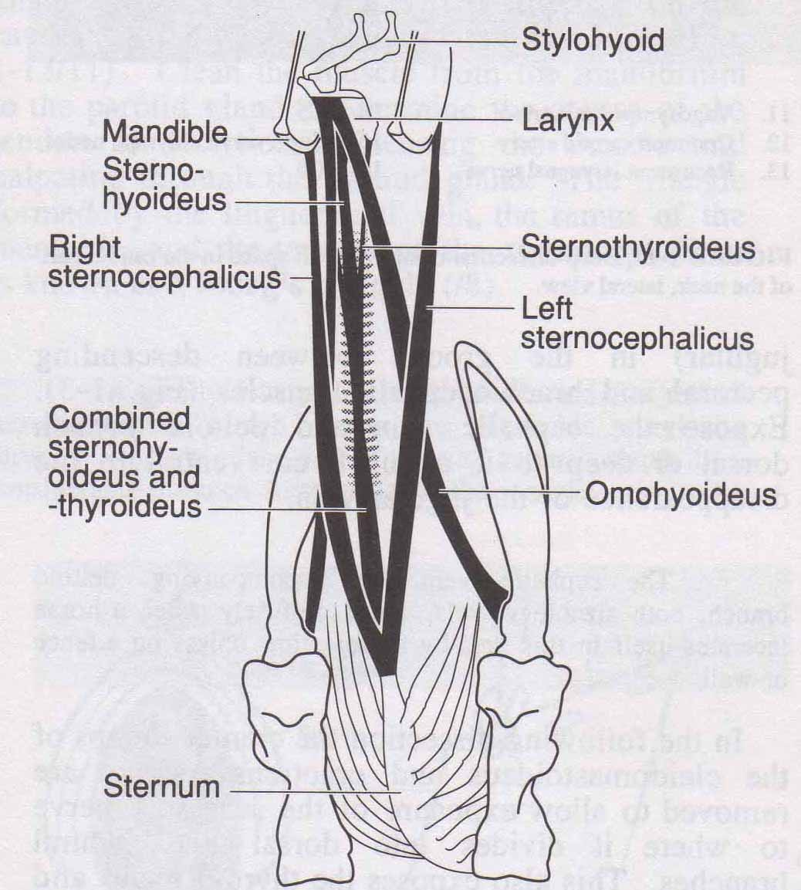
M. Esterno-hióide
M. Esterno-tireóide
M. Esternocefálico
M. Omohióide (cavalo e ruminante)

Slide 28
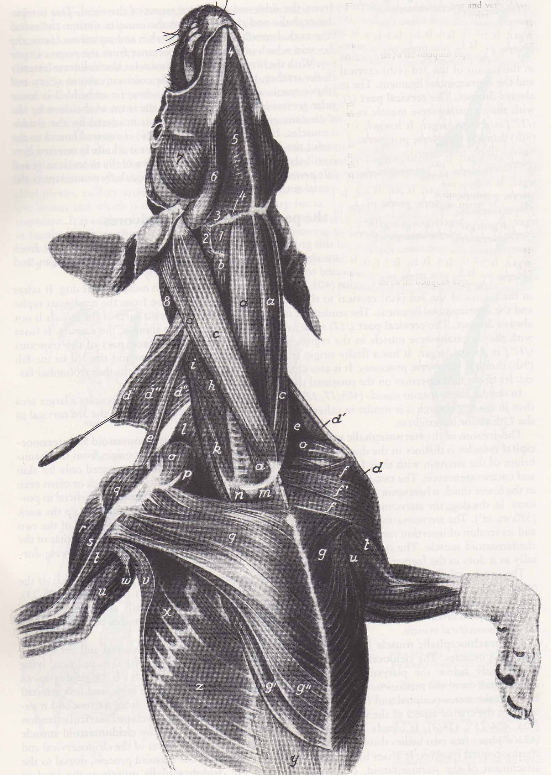
M. Esterno-hióide
M. Esterno-tireóide
M. Esternocefálico
Acesso para traqueostomia

Slide 29
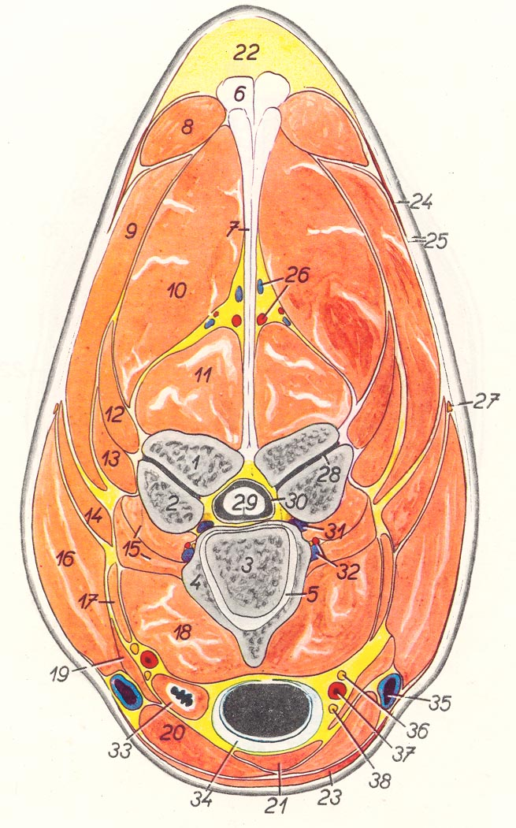
BAINHA CAROTÍDEA
A. Carótida comum
Tronco vagossimpático
Veia jugular interna
(exceto no cavalo)
Nervo laríngeo recorrente
Sulco jugular
Veia jugular externa

Slide 30
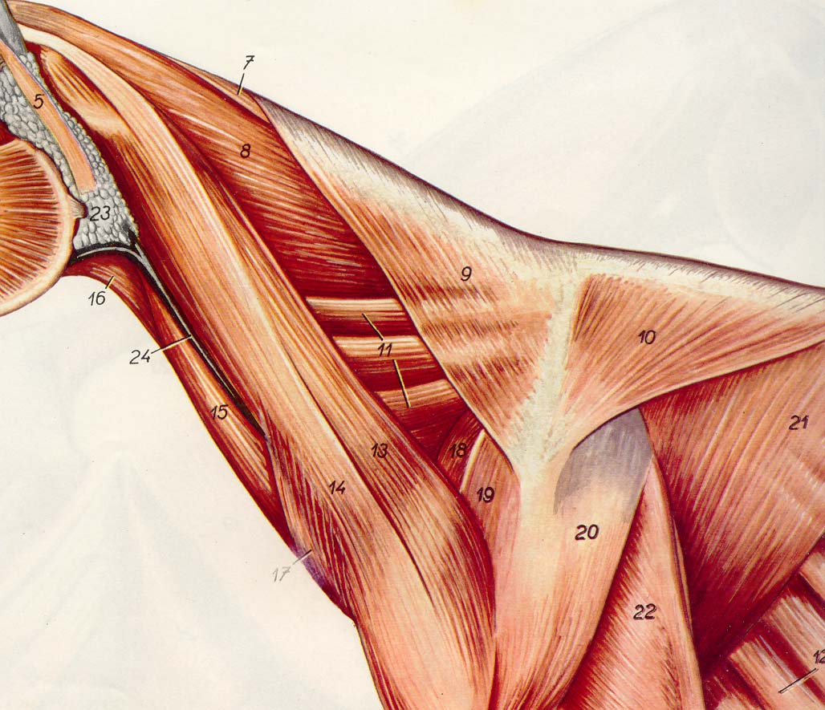

Slide 31
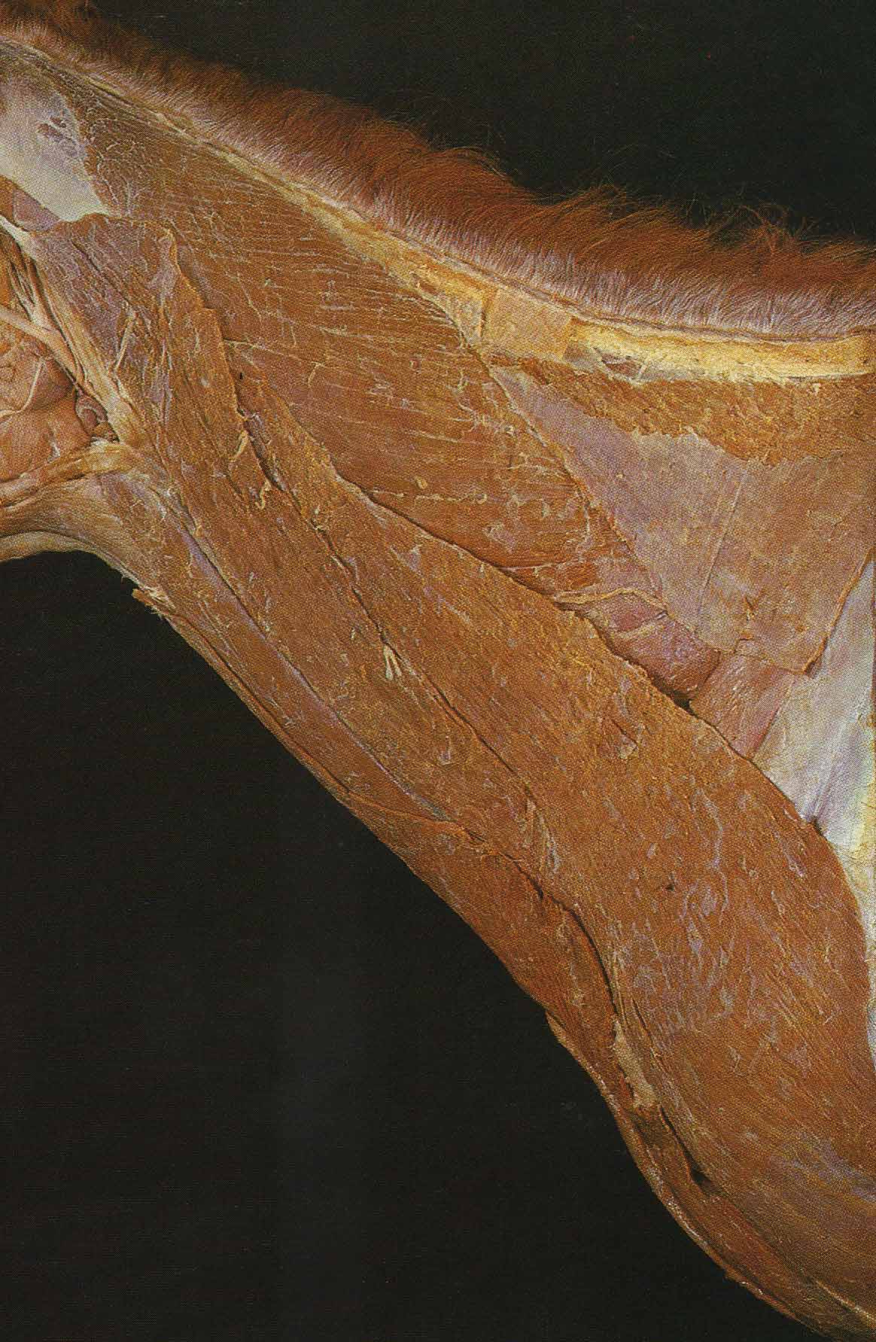
CAVALO
Músculo cutâneo
cobre a parte caudal da veia jugular externa

Slide 32
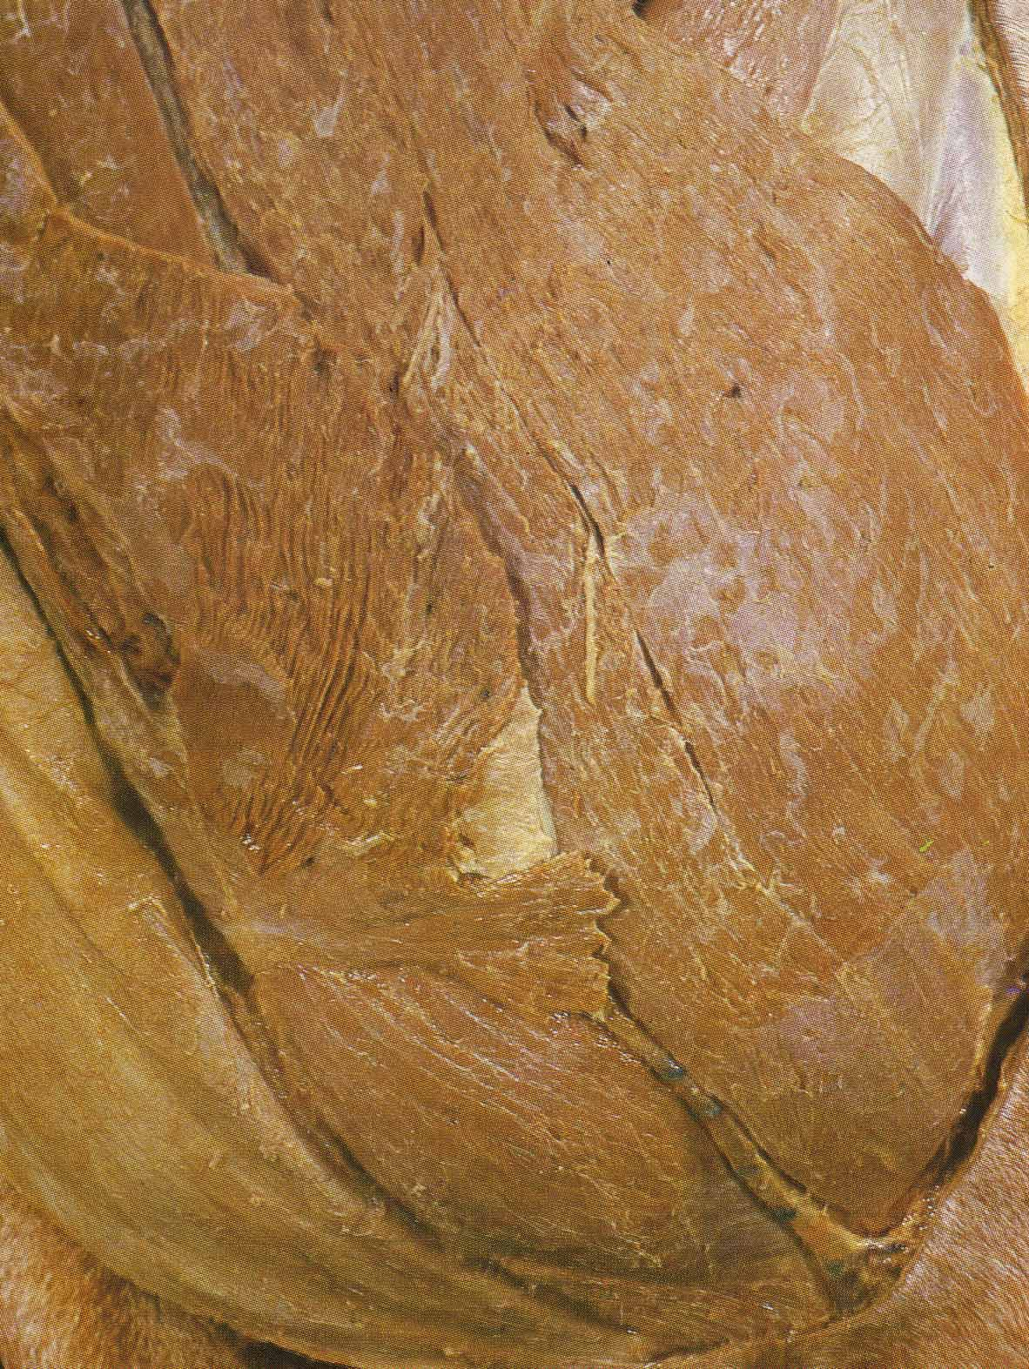
Veia jugular externa
Cutâneo
Omotransverso
Clidobraquial
Peitoral descendente
Veia cefálica

Slide 33
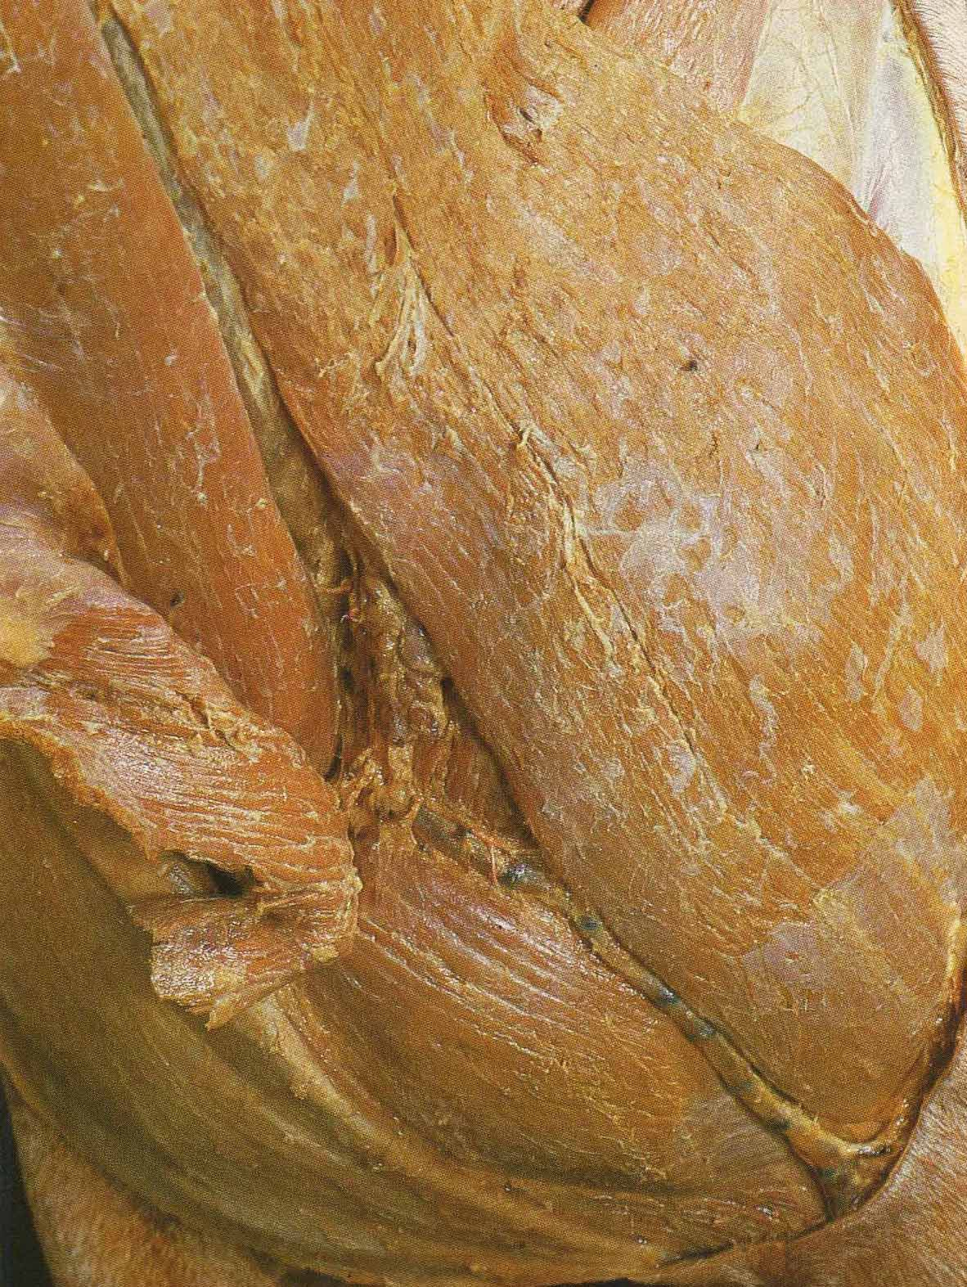
Veia jugular externa
Veia cefálica

Slide 34
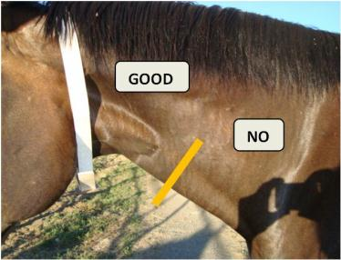

Slide 35
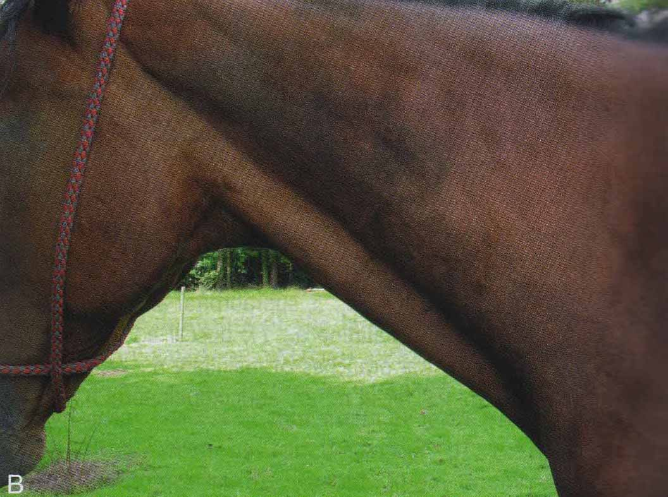

Slide 36
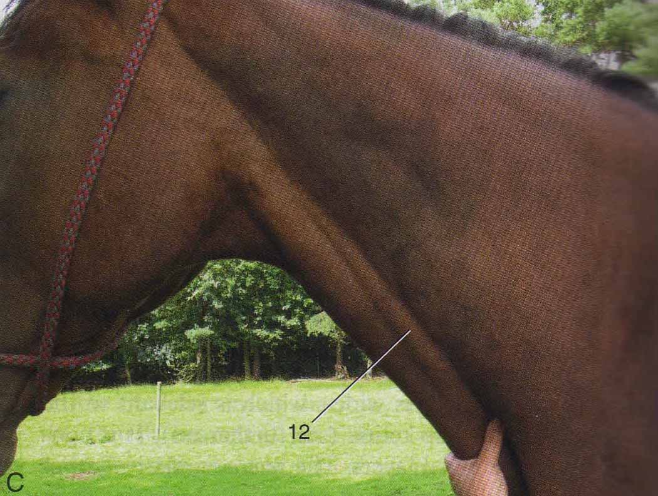

Slide 37
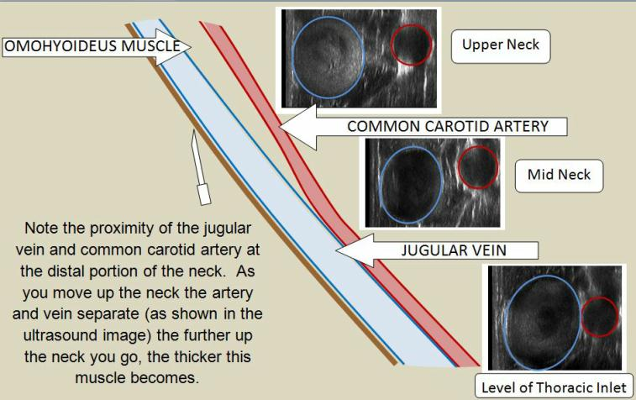

Slide 38
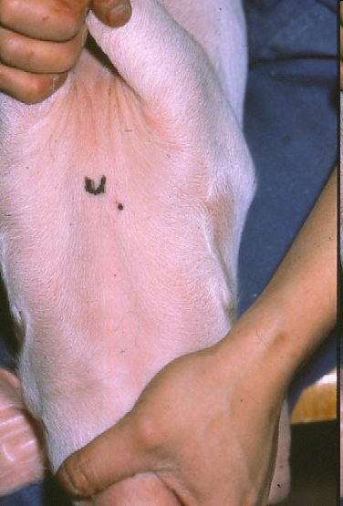
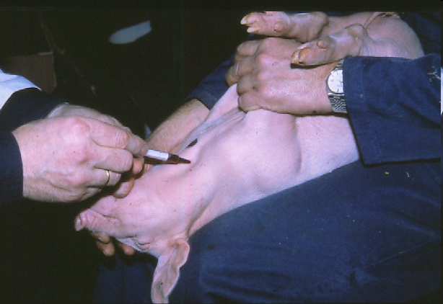
Porco
Punção da veia cava cranial
Lado direito
Entre manúbrio e ombro

Slide 39
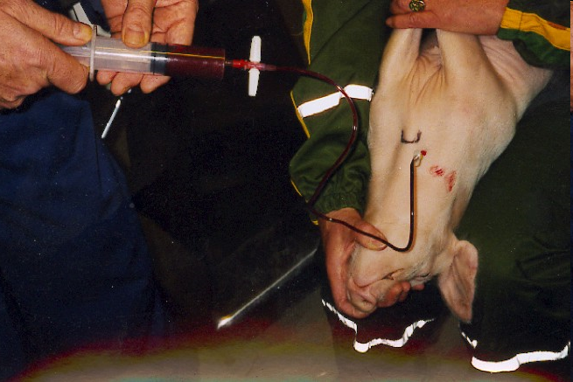
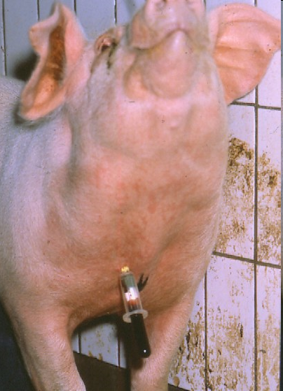
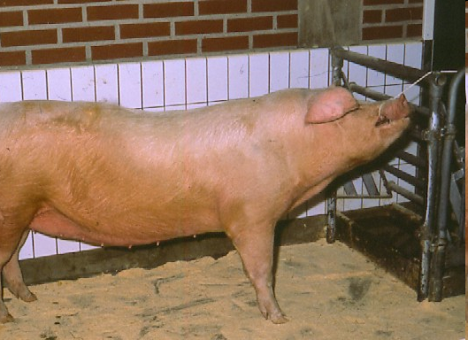

Slide 40
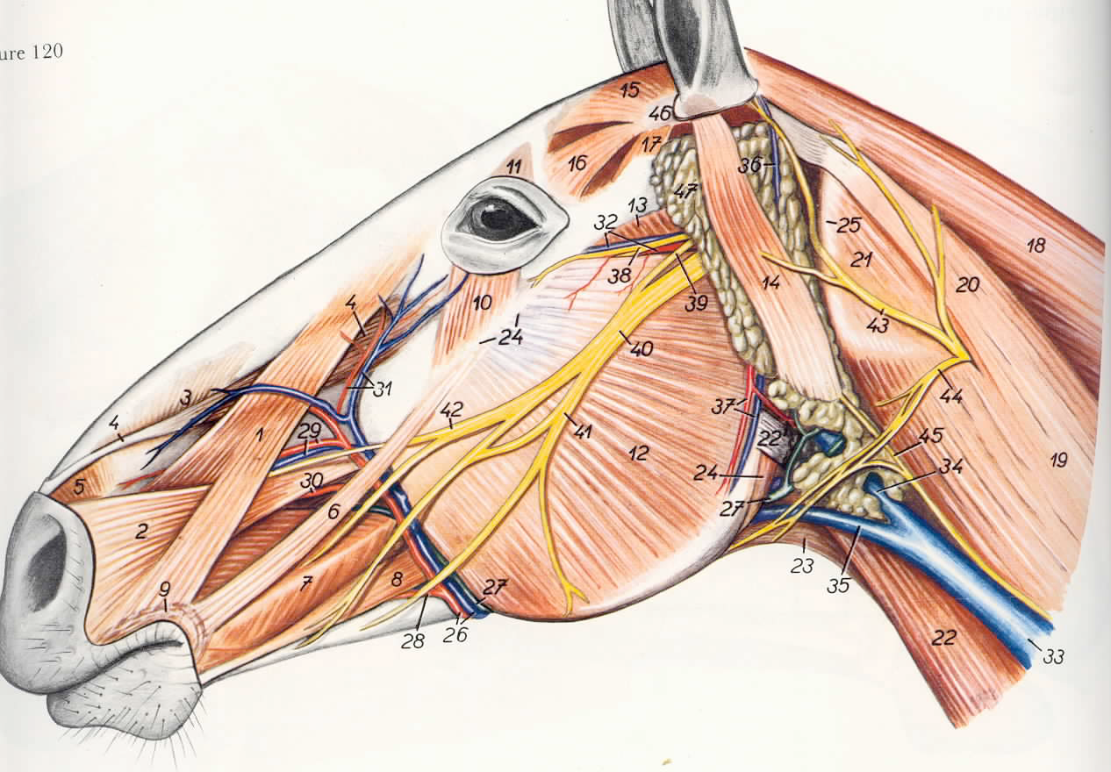
Veia linguofacial e veia maxilar

Slide 41
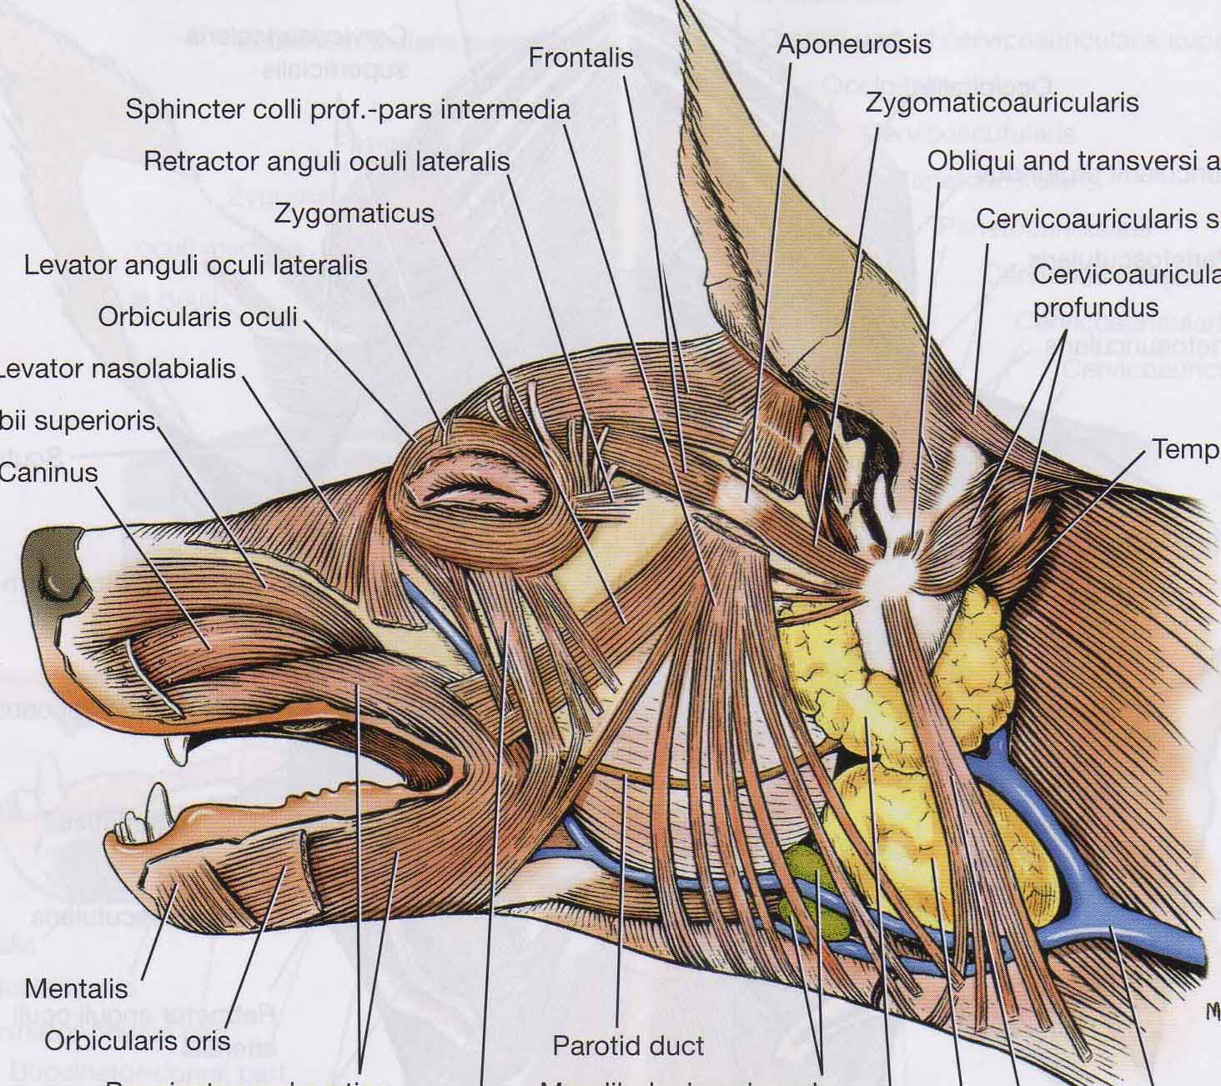

Slide 42
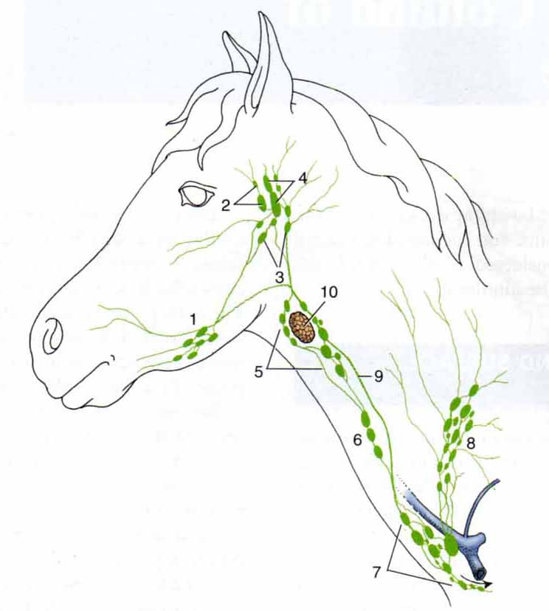
Linfonodo
cervical
superficial
Linfonodos
cervicais
profundos

Slide 43
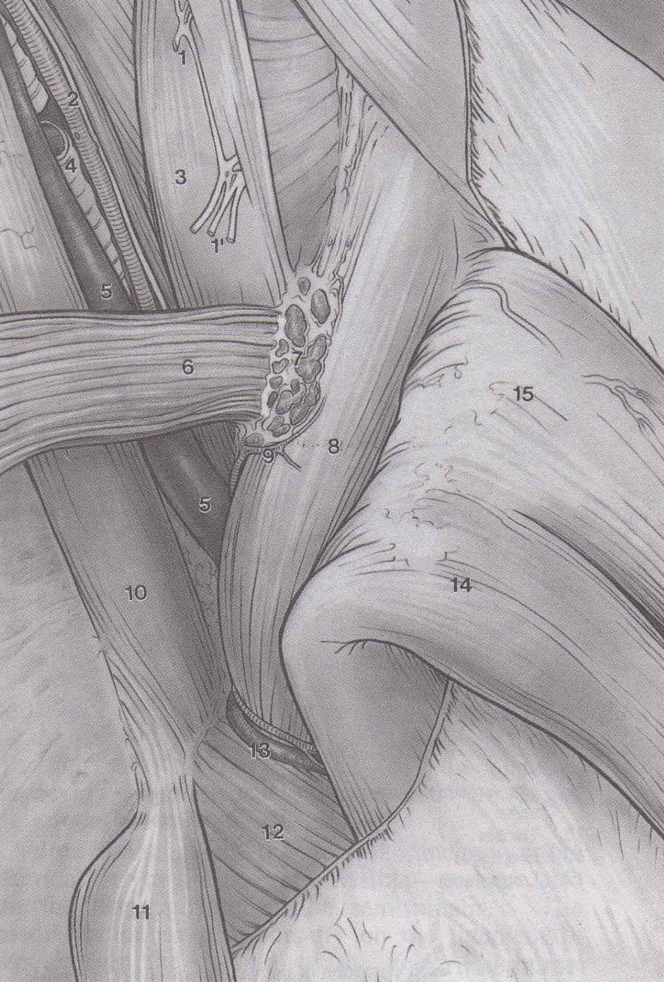

Slide 44
